Slide 1

Sprog i sociale medier
Hougaard, Tine m.fl. 2018

Slide 2
Sprog er interaktion
Overordnet set har vi to kommunikationsfunktioner
Indholdskommunikation (dele indhold)
Relationskommunikation (den sociale side)
at ”snakke” er at forhandle den indbyrdes relation
et ”like” er en anerkendelse af hinanden
Social kommunikation nødvendig for vores selvforståelse og vores evne til at indgå i relationer (s.16 øv.).

Slide 3

Øvelse (s.16)
Hvad er forskellen på relationskommunikation og indholdskommunikation?
Hvordan kan man foretage handling via sproget?
Skriv to eksempler på henholdsvis indholdskommunikation og relationskommunikation
Diskuter følgende:
  Hvad afgør, om du hilser ved hjælp af et ”Goddag”, ”Hej”, ”Hi” eller ?
  Hvor godt skal man egentlig kende hinanden for at starte samtalen med ”Hvad så?”. Hvorfor bruger man det – eller lignende udtryk?
  Kan samtaler starte uden hilsner? Hvilke? Hvorfor?

Slide 4
Kommunikation og interaktion
Interaktion hører under sociologi (videnskab; især om forholdet mellem enkeltpersoner eller grupper af personer)
‘inter’ – ‘aktion’ = sam-handler. Det, vi gør ved og med hinanden.
Sam-taler og interaktion kræver min. 2 personer (s.17m).
Tekster på sociale medier minder om samtale og har samme funktion som ytringer (skriftlig eller mundtlig tilkendegivelse, hvor der gives udtryk for en mening, en opfattelse el.lign.)
Kommunikation; ‘communicare’ = ”gøre fælles”. Tekster er skrevet til en modtager.
Ubesvarede henvendelser er også kommunikation. Tavshed er (også) kommunikation.
Spørgsmålet er her, hvornår vi synes, den anden udøver kommunikerende eller talende tavshed…

Slide 5
Når man kommunikerer
….sender man en eller anden ‘tekst’ ud i verden (skr., mdt., visuelt, lydligt, kropsligt… musikvideo, roman, artikel, film). Feedback højest = anmeldelse.
Kommunikationssituation (oftest) = modtager og afsender adskilt i tid og rum!
=> produktet er monologisk. IKKE påvirket af modtager.
”Privilegeret afsenderposition”
><
Interaktion = fortsat proces. Forhandling.

Slide 6
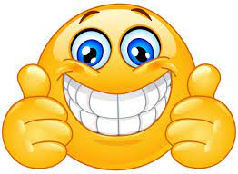
Turtagning (s.21 f.)
Kommunikative tekster er produkter af afsluttede processer.
Interaktionelle meddelelser er indlæg i fortsatte processer ⬄ turtagning.
Skriftsprog >< samtaler og interaktion
logik underforståelser
hentydninger
økonomisering
PLUS overflødige ting for relationen (stadig ok)
”Det kan jeg ikke svare på, og derfor foreslår jeg, at du i stedet spørger Caroline,
for det er hende, der har billetterne”
>< ”Det er jo Caroline, der har billetterne”

Slide 7
Øvelse (s.23)
Forklar forskellen på kommunikation og interaktion med dine egne ord
Hvorfor kan man ikke ikke-kommunikere?
Hvilken rolle spiller feedback i forhold til kommunikation og interaktion?

Slide 8
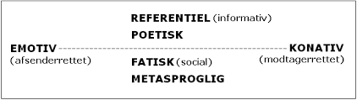
Roman Jakobsons 1960´erne
6 sprogfunktioner!
Ekspressiv (eller emotiv) – afsenders holdning og følelser (”megakedeligt”)
Direktiv (eller konativ) – påvirkning af modtager er det vigtigste (”send lige et link”)
Referentiel – indholdskommunikation. Peger på noget.
Fatisk (eller social) – samvær og fællesskab er det vigtigste (”er du der?”)
Metasproglig – om måden, sproget bruges på. (”hvad mener du med ordet romantisk”?)
Æstetisk (eller poetisk) – meddelelse for meddelelsens egen skyld (stil, rím, rytme)

Slide 9
Sprogfunktioner fortsat…
Sociale medier er domineret af ekspressive (afs.) og fatiske (sociale) sprogfunktioner.
Afsender og fællesskab. PLUS æstetiske (meddelelsesdesign).

Slide 10
Øvelse (s.26-27)
Hvilken sprogfunktion er dominerende i følgende meddelelser:
”Mekanik kan ikke nikke, dikkedarer ikke dikke, elastikker ikke stikke og ståhejer ikke stå”
”Vi må hellere se at komme i gang #eksamen #huehuehuesnart”
”Yeeeeeeeeeessssssssss! Jeg gjorde det!!!!”
”Tak for komplimenten, men du er altså også mega dejlig”
”Skriv en kommentar #tagsfortags”
”Eksamensperioden begynder den 25. maj”
Er der nogle af de 6 sprogfunktioner, der optræder hyppigere i onlineinteraktion? Hvorfor tror I?

Slide 11
Øvelse (s.27)
Kreativ skriveøvelse.
Omskriv følgende tekst (hvor den referentielle sprogbrug dominerer) til en tekst, hvor den ekspressive dominerer:
”Vejret er godt. Solen skinner fra en skyfri himmel, og termometret viser 24 grader i skyggen. Det er den 12. juni; om to uger har de fleste børn og unge sommerferie, men lige nu forbereder mange sig til mundtlig eksamen. De vil stadig blive bedømt efter 7-trinsskalaen (kaldes også 12-skalaen), som blev indført i 2007 i Danmark”.
Omskriv derefter til tekster, hvor henholdsvis den fatiske, den direktive og den æstetiske sprogfunktion dominerer.
Kan man gøre det samme med den metasproglige funktion? Hvorfor/hvorfor ikke?
Læg i elevfeedback!

Slide 12
Turtagning
Vi skiftes til at have ordet og holde samtalen i gang.
Tonefald, kropssprog, pauser, spørgsmål, tøvelyde -> næste tur
Taletur: det, en person siger, fra hun begynder, til hun holder op.
To taleture: turpar. Initiativ – respons.
Ansigt til ansigt: synkront, i realtid. Ligeledes med telefonsamtaler og videosamtaler.
Synkrone samtaler ⬄ stærk før- og efter-relation. ‘Lineært sekventielle’. Dvs. at spørgsmål og svar er sammenhængende. Ingen afbrydelser. Ingen pause. Vi kan ikke ignorere spørgsmål eller tale om noget helt andet (‘forskydninger’ ⬄ taler udenom; ofte politikere).
Synkrone samtaler kræver altså nærvær og opmærksomhed.

Slide 13
Øvelse (s.30)
I grupper på 3:
Optag et par interaktionssituationer på video (tlf.). Den ene filmer, mens de to andre taler. I kan fx fortælle om den sidste ferie, I har været på, eller om jeres yndlingsserie. Hver optagelse skal vare mellem et halvt og et helt minut.
Omskriv videoerne til chatsamtaler og læg i elevfeedback. I må bruge skrift, emojis, likes, gif´s osv.
Overvej:
Hvad er nemt at oversætte? Hvad er svært? Hvorfor?
Find en online interaktionssituation (det kan være fra en af dine egne Messengersamtaler eller en offentlig tråd).
Opfør interaktionen som ansigt-til-ansigt-samtale for klassen eller optag den som video.
Er der elementer, som er svære at oversætte? Hvorfor?

Slide 14
Turtagning på sociale medier
I reglen ikke synkront. Vi kan ikke skrive i munden på hinanden.
Den er så heller ikke altid asynkron…
Vi skelner mellem 3 tidligheder:
Asynkron flere timer eller dage mellem meddelelser, trods vekselvirkning og gensidighed (interaktion). Ofte email.
Nærsynkron nærmer sig ansigt-til-ansigt. Når høj frekvens; respons indenfor 1-3 minutter, fx Snapchat og sms.
Kvasisynkron tilsyneladende (‘kvasi’) lige så synkron som ansigt-til-ansigt. Efterligner i hvert fald; fx via ‘typing indicator’ (…) = ‘skriver’. ”Tilsyneladende”, fordi meddelelsen skal skrives færdig, før modtager kan se den.

Slide 15
(turtagning på SOME)
Synkron skrivning og redigering på sociale medier: Google docs.
Konsekvenser? Ordvalg og tegnsætning ikke gennemtænkt…
spontant.
Hvad så, når indlæg redigeres? Dét kan ofte ses…
Ikke fastlåst. Emails kan være nærsynkrone; Messenger kan være asynkron.
De enkelte interaktioners synkronicitet må vurderes ud fra tid og frekvens.

Slide 16
(fortsat)
Online skal vi ikke kæmpe om turen, men KAN komme i utakt, hvor vi ikke er i ‘sync’ med hinanden…fordi vi kan have flere samtaler på én gang. Vi kan stille flere spørgsmål til samme person, før vedkommende har svaret. Forestil jer dét mundtligt…
Før- og efterrelation er mindre stærk i onlineinteraktion. Selvom du er blevet stillet et spørgsmål, kan du sagtens skrive andre meddelelser inden, at du svarer. Endda til samme person.

Slide 17
Digital minimalrespons
Minimalrespons def.: ”en minimal form for tilbagemelding, vi giver hinanden i ansigt-til-ansigt-samtaler for at vise, at vi har hørt det, der er blevet sagt, ligesom at de kan betyde, at vi giver den anden tilladelse til eller ligefrem opfordrer til, at denne fortsætter sin taletur.”
Nik, smil, ”ja”, ”mm hmm”
Digital minimalrespons Online er formålet at interaktionerne til at minde om ovenstående
  tagging, digitale kvitteringer, typing indicator, likes, emojis

Slide 18
Opsamling
Indholds- >< relations-kommunikation
Kommunikation og interaktion
Produkt eller proces
Turtagning og reparation
Jakobsons sprogfunktioner
Synkronicitet
Digital minimalrespons

Slide 19
Virkeligheden
Jonas Christian Larsen (2s 02), 16-01-2024 04:15:29 Mamma Mia! more_vert Hey ya'll, H.B here. Er endelig kommet igennen alle det 365 billeder for Grækenlands tureen, og hjem på kontoret. Jeg har sortert og fliteret billederne igennem, samt udrodet "pocket pictures" og ufokuseret billeder og har lagt dem op på Google Drev (https://drive.google.com/drive/folders/1a4fFrjZufwgKA859NY8K-jsOxesDt4?usp=sharing). Og så ville jeg bare lige benytte lejligheden for at takke for en god musical. Hvis Mother Musical beslutter sig for at lave Mamma Mia igen næsten gang, så håber jeg han hun kalder den for "Mamma Mia: Here We Don't Go Again" ;p Yas Queen, rock the boots, slay the house down mama, period *knibser*

Slide 20
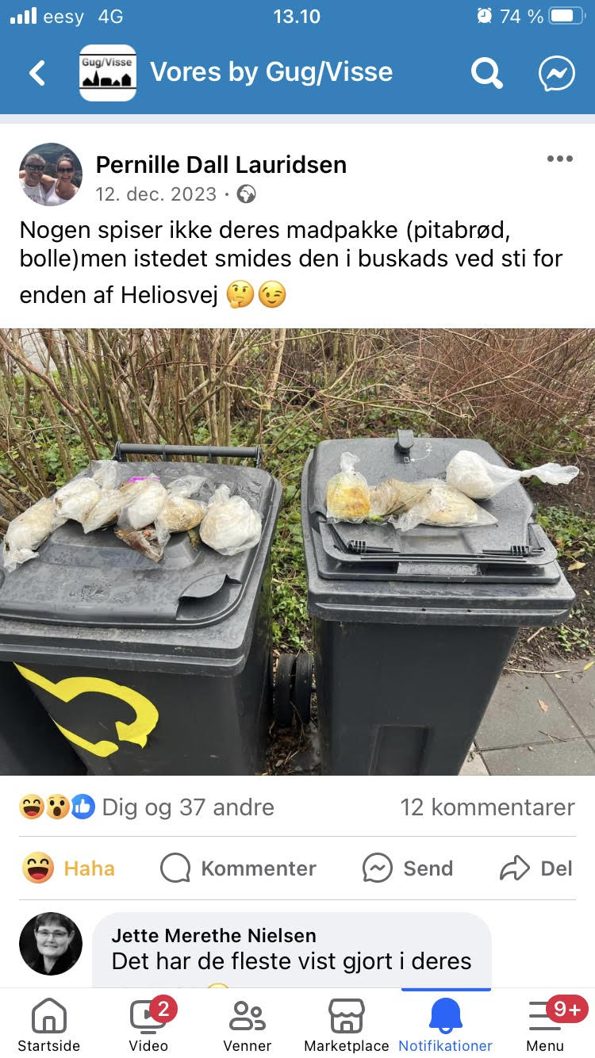
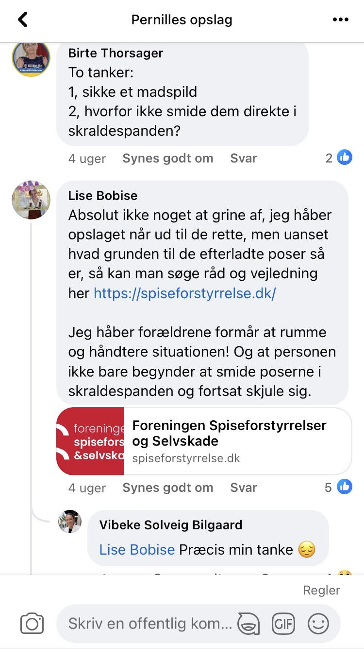
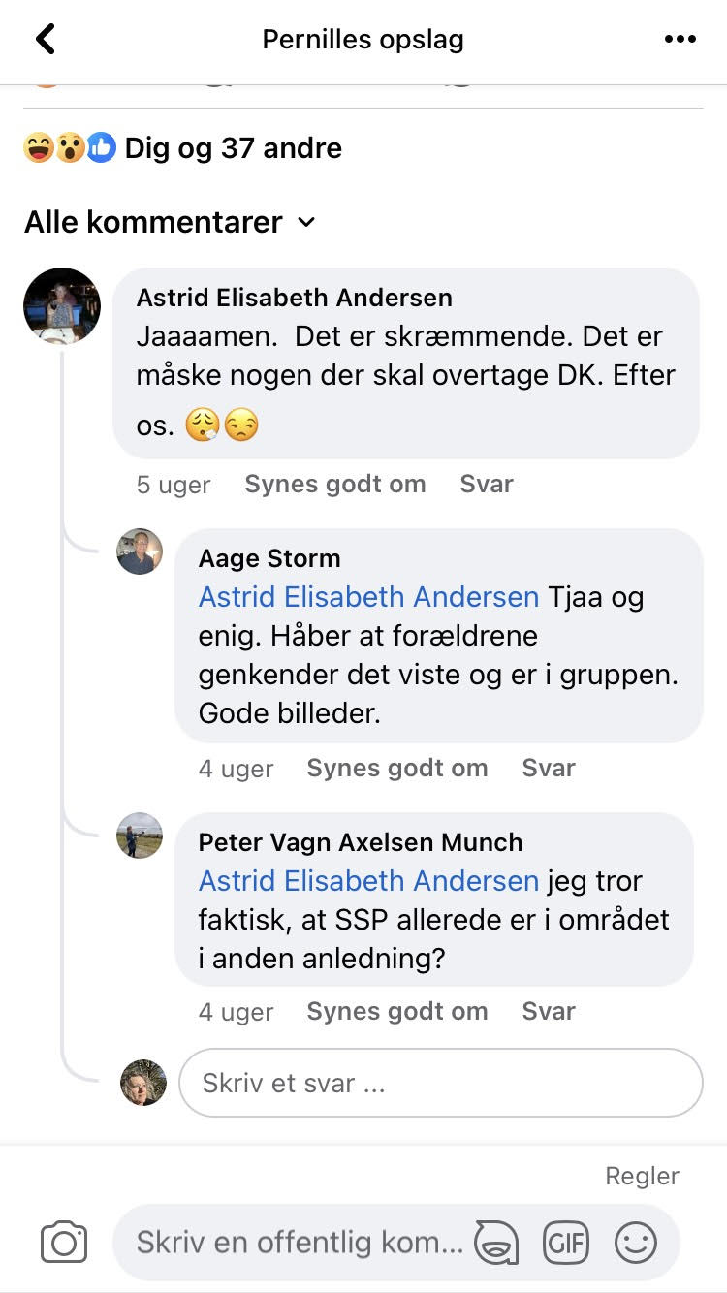
Ægte eksempler

Slide 21
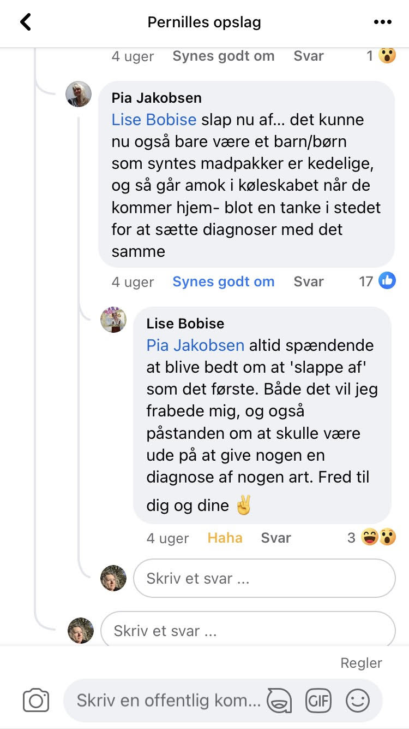
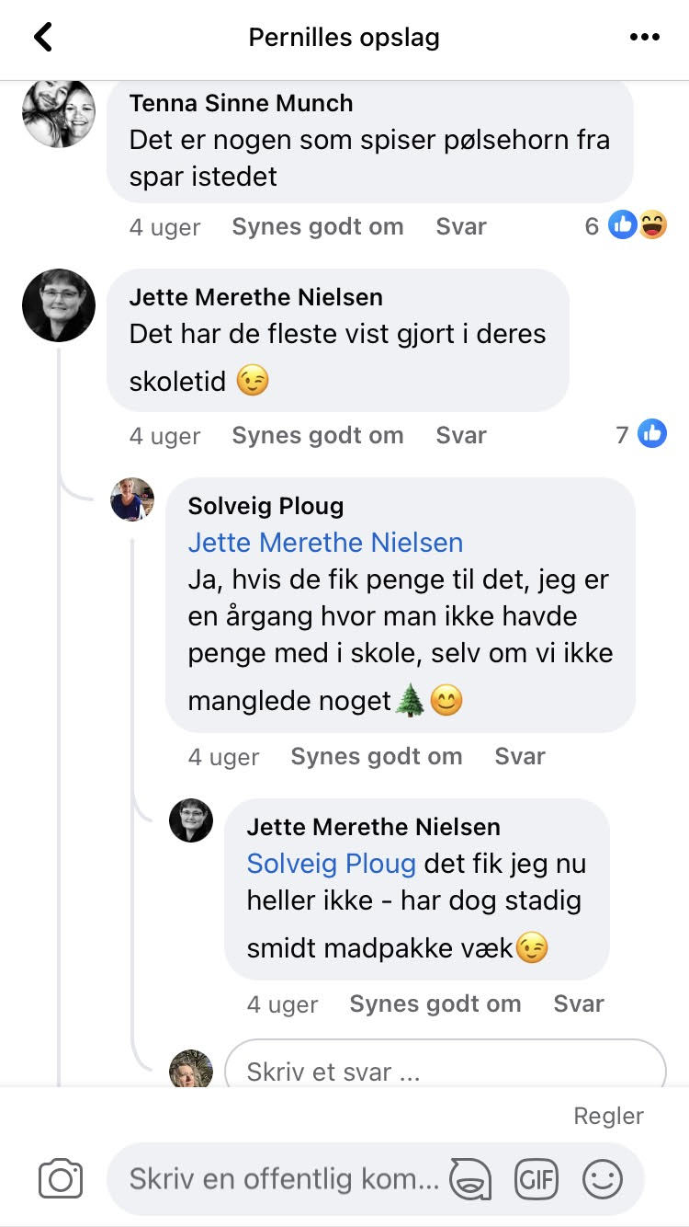

Slide 22
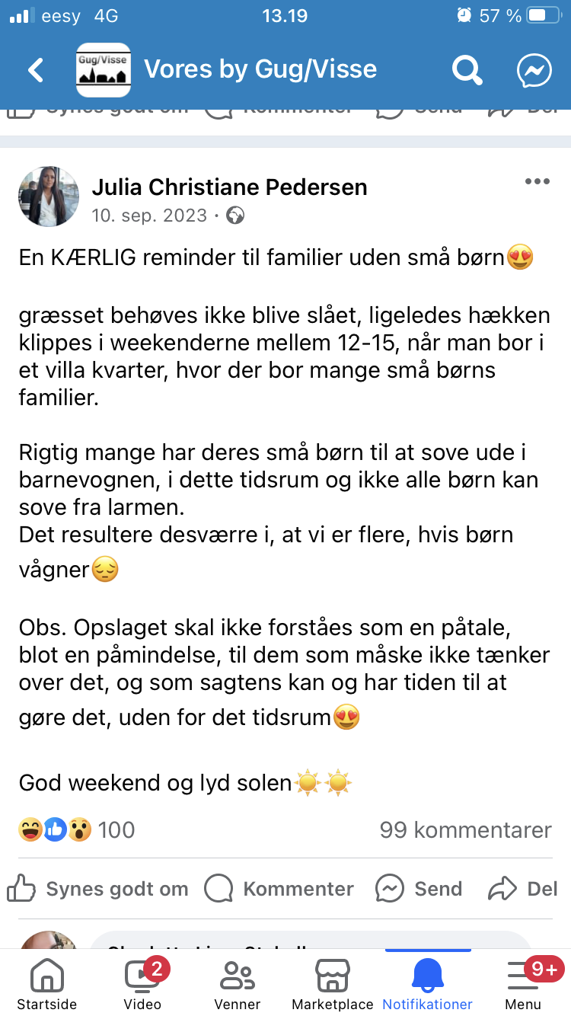
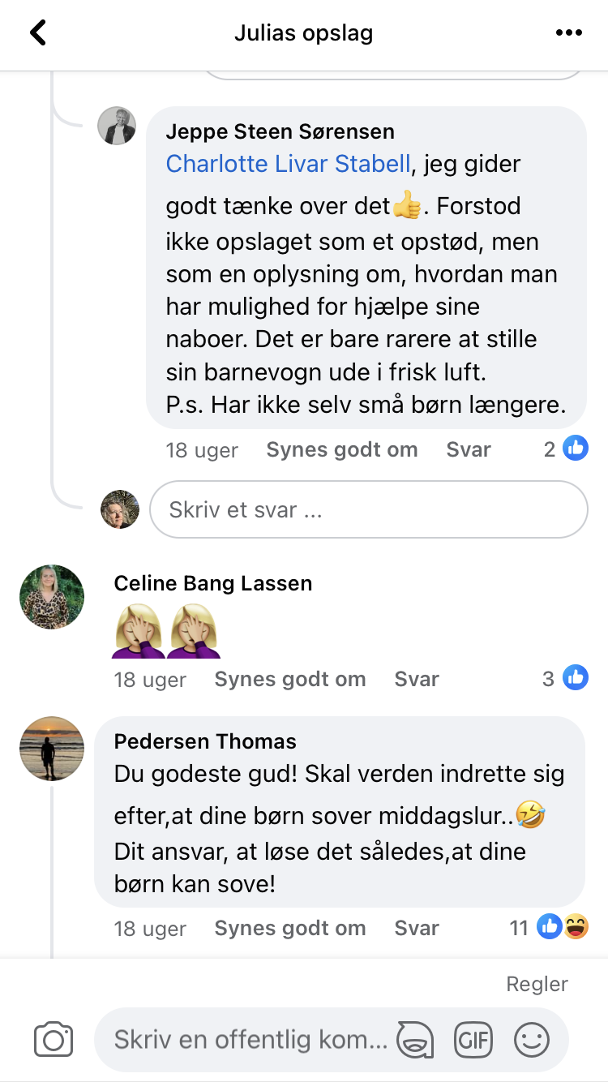
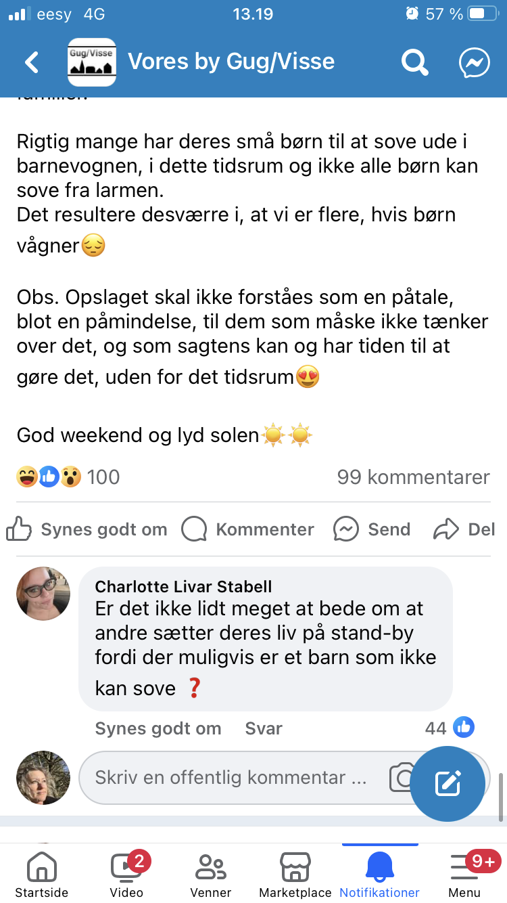
Den knap så sovende baby

Slide 23
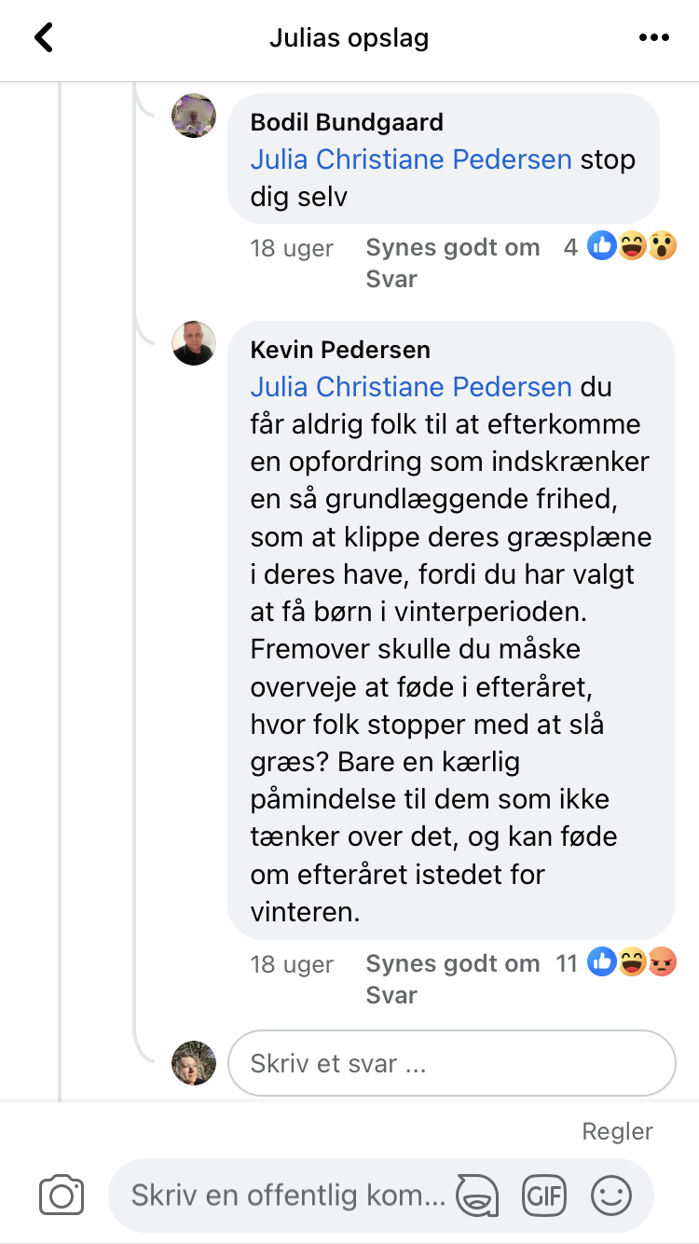
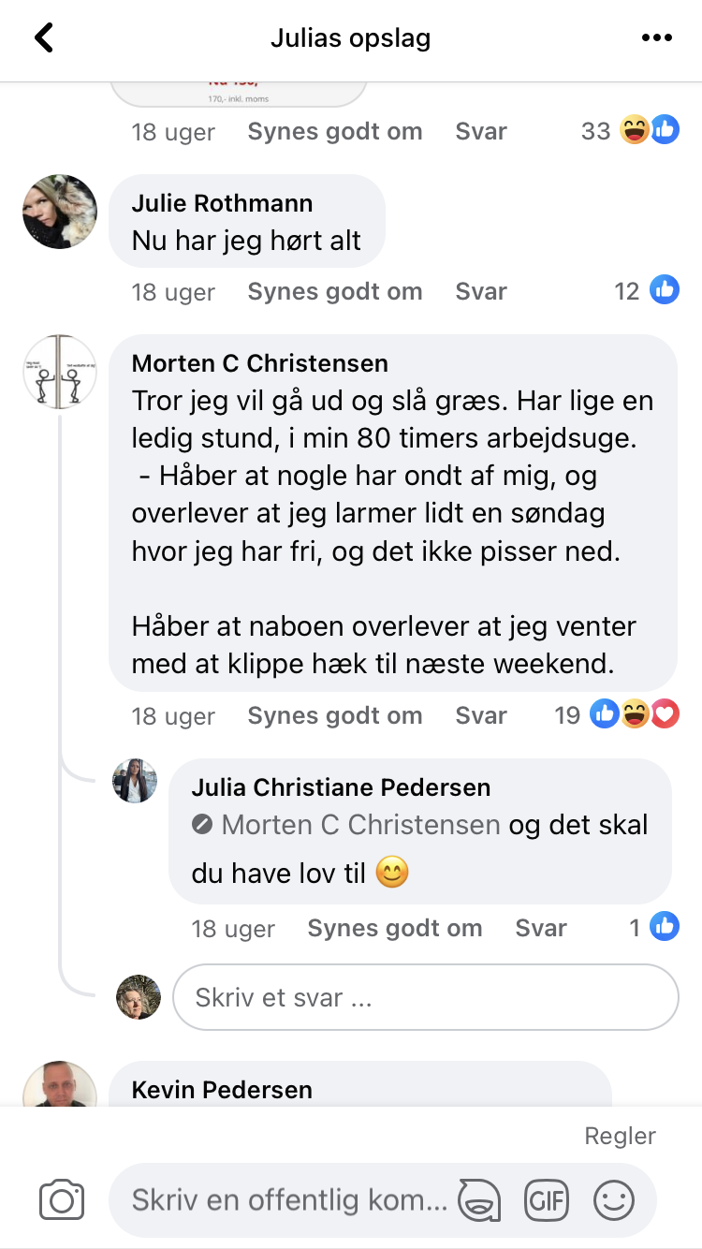
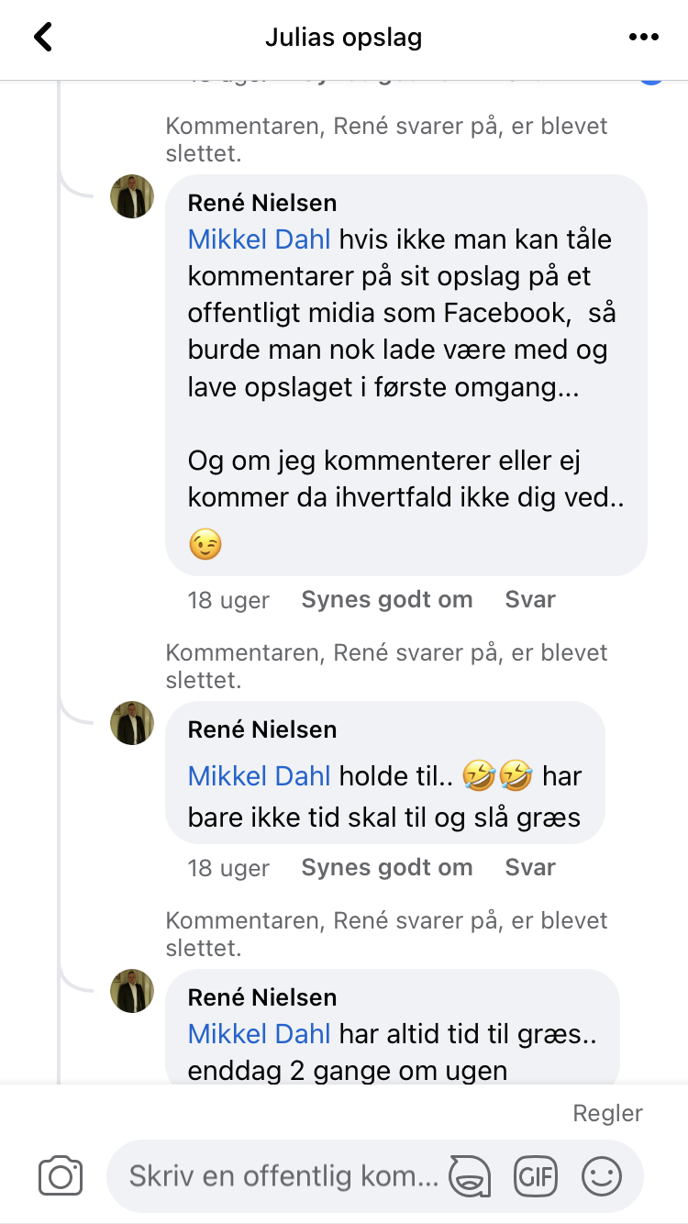

Slide 24
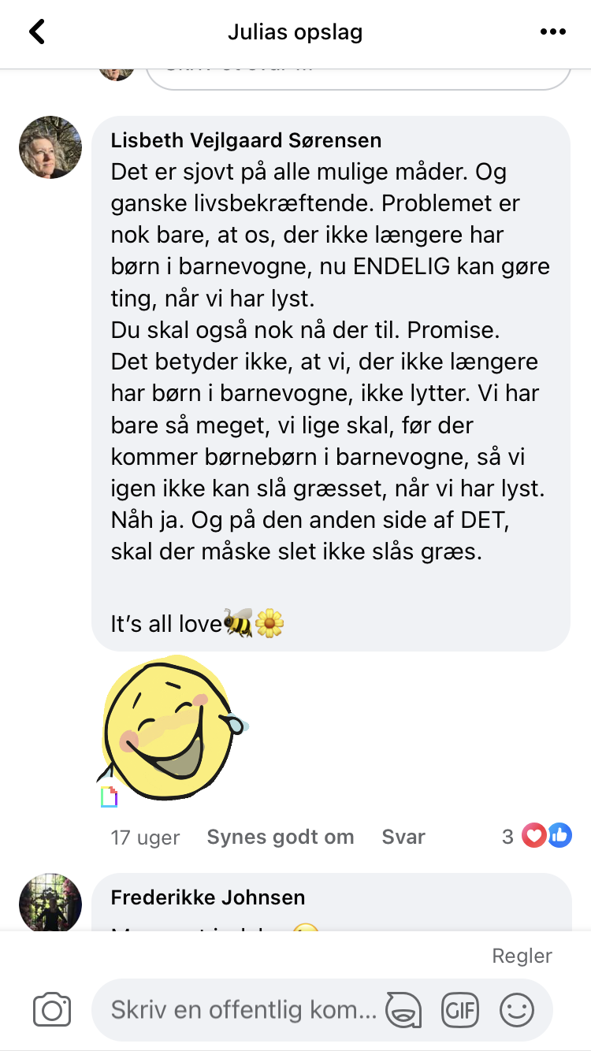
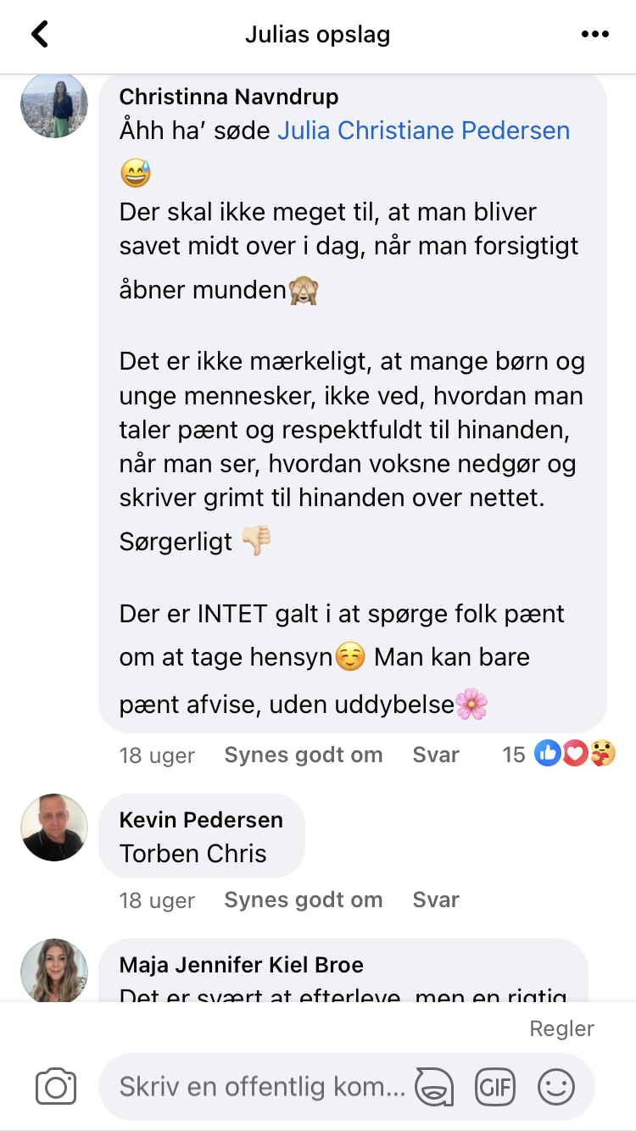
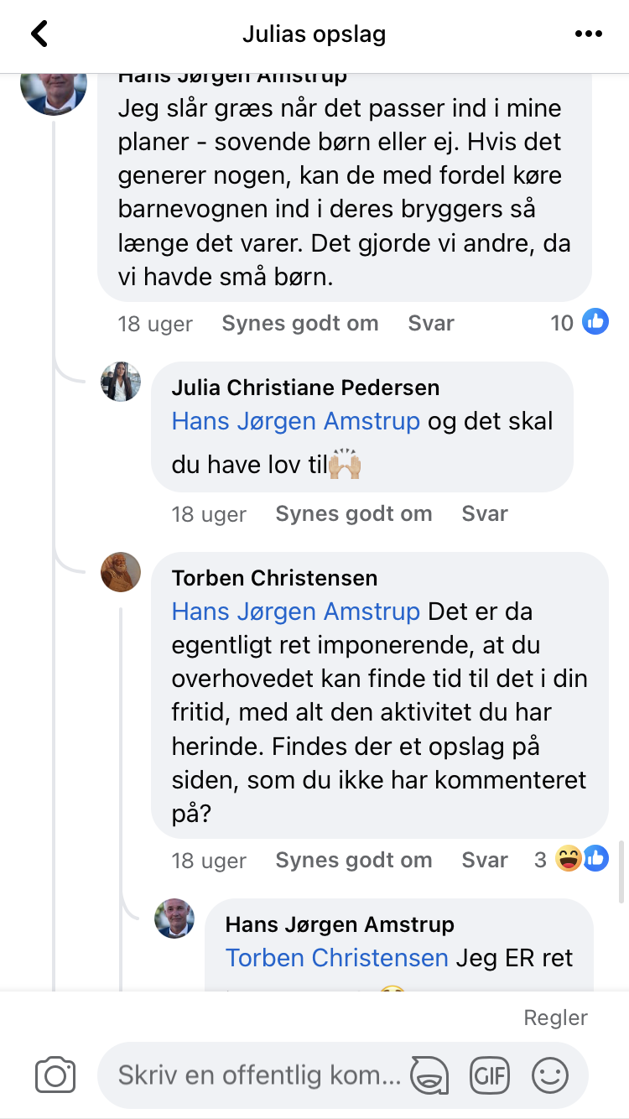

Slide 25
Fra Bertel, 21z ☺
Albert Bandura, canadisk-amerikansk psykolog, 1990
”menneskers handlinger skal retfærdighedsgøres. Dette kalder hun for ”moralsk frakobling”, og det betyder, at via forskellige socialpsykiske metoder, kan man frakoble ens morale. To metoder, der er relevante, er frakobling via dehumanisering og distancering:
Bandura siger dette om frakobling via dehumanisering; ” Det er svært at mishandle og skade mennesker, man identificerer sig med. Opfatter man dem derimod som mindreværdige væsner, der mangler alle de menneskelige kvaliteter, man selv har, kan man bedre koble moralen fra” (Bandura, 1990). Jeg føler, at der kan være en tendens til at glemme, at det stadig er mennesker, der sidder på den anden side af skærmen, dette lige meget om det er tv-skærmen eller mobilen. Det kan være, at man ikke opfatter den person, som man smider sine overekstreme holdninger efter, som et menneske, men som en maskine, eller en dukke, der danser på tv’et til fordel for ens underholdning, for at tage Holst som eksempel. Dertil er sociale medier generelt et meget finpudset billede af, hvem man er. Det kan være svært at identificere sig med disse kendisser, som giver et meget luksuriøst billede af, hvad livet kan være. Dette kan måske for nogen blive provokerende? Og så bliver man måske provokeret til at smide en lidt hård besked afsted.
Herudover er frakobling via distancering også meget relevant, når man reflekterer over SoMe kulturen. Personligt får det mig til at tænke på denne manglende face-to-face forbindelse.
Bandura siger dette; ” Så længe man kan ignorere konsekvenserne af sine skadelige handlinger, skjule dem for sig selv og andre, eller fremstille dem som banale eller ubetydelige, behøver man ikke få så store moralske skrupler over det, man har gjort” (Bandura, 1990). Altså, hvis man distancerer sig fra konsekvenserne, som man meget nemt kan gøre på sociale medier, hvor man ikke skal kigge ofret i øjnene, bliver det sociale rum antageligt en slags legeplads uden nogen form for regler. Man bliver simpelthen ikke sat til at tage ansvar for sine handlinger, som man gør i vores normale samfund.”

Slide 26
Kap. 2 ”Det sociale medielandskab”
Hvad er sociale medier faktisk?
‘Medier’ = tekniske systemer, kommunikationsmidler.
‘Sociale medier’ (bogens def.)
”(…) internetplatforme, der giver dig mulighed for at være sammen med andre om en aktivitet, fx at dele billeder eller viden, at netværke eller være i andre former for kontakt med hinanden”.
Forskellige typer alt efter, hvilke handlinger/funktioner, der dominerer:
Videndele (brugergenereret indhold); Wikipedia, Reddit, Tumblr
Blogge (logbog, dagbog); YouTube, Instagram, Twitter
Netværke (længerevarende forbindelse); Facebook, LinkedIn
Kontakte (ét bestemt formål; socialt, seksuelt, spil); Snapchat, Messenger, Tinder, spilchats (World of Warcraft)

Slide 27
Privat eller offentlig
Vores adfærd afhænger af rummet
I sociologien sondrer man mellem privat og off. på 3 måder
Stat Borger
gader, pladser Hjemmet
Offentliggørelse af oplysninger privatholdelse (økonomi, seksuelle forh.,
helbred, strafbare forhold)
I dag forstår vi internettet og de sociale medier som middel til alt det, som vi også foretager os IRL, dvs. kommunikation, interaktion, handel, reklame, nyhedsformidling, dating.
Den sociale virkelighed er blevet augmenteret, dvs.
forlænget og forstørret

Slide 28
Goffman om backstage (privat) og frontstage (off.)
Den afgørende forskel er de sociale regler og normer (rettesnore) for, hvad man kan tillade sig. Forhandles konstant.
Backstage deles med en enkelt eller en mindre grp. af personer.
Angår ikke andre!
Frontstage er alt det andet! ALLE har mulighed for at deltage/overvære. Dér, hvor man konstant tænker på, hvordan man optræder foran et publikum. Image. Adfærd.
Vi forhandler konstant vores off., sociale værdi.

Slide 29
Joshua Meyrowitz 1985 (mediesociolog)
Udvidet Goffman, fordi store dele af off. og privat er smeltet sammen til middle region.
Fx en privat situation tilpasset det off. rum (realityshows)
SOME = middle region

Slide 30
Øvelse
Kom med eksempler på frontstage og backstage fra jeres egen hverdag – og diskutér, hvornår noget er i middle region
Find fem opslag fra en offentlig persons profil (eller brug din egen) på Instagram, og beskriv dem med begreberne frontstage, backstage og middle region

Slide 31
SOME – mellem privat og offentlig
Offentlighed er et grundvilkår på sociale medier, men mange agerer alligevel, som om interaktionen foregår i et privat rum.
Messenger Graden af privathed og interaktion er høj
Twitter og Instagram Højere grad af offentlighed
4chan Offentlig (i princippet), MEN man kan skrive anonymt ⬄ forfatter- og ansigtsløst og dermed uden private konsekvenser. Ikke privat, though, snarere ”ikke-offentlig”. Grænsetilfælde.
Datingsider Grænsetilfælde; off. profiler tilknyttet private
handlinger

Slide 32
Øvelse
Hvor mange sociale medier bruger du? Hvilke?
Hvad bruger du de forskellige sociale medier til? Giv eksempler på forskellige handlinger.
Hvor offentlig er din(e) profil(er)? Diskutér hinandens valg.

Slide 33
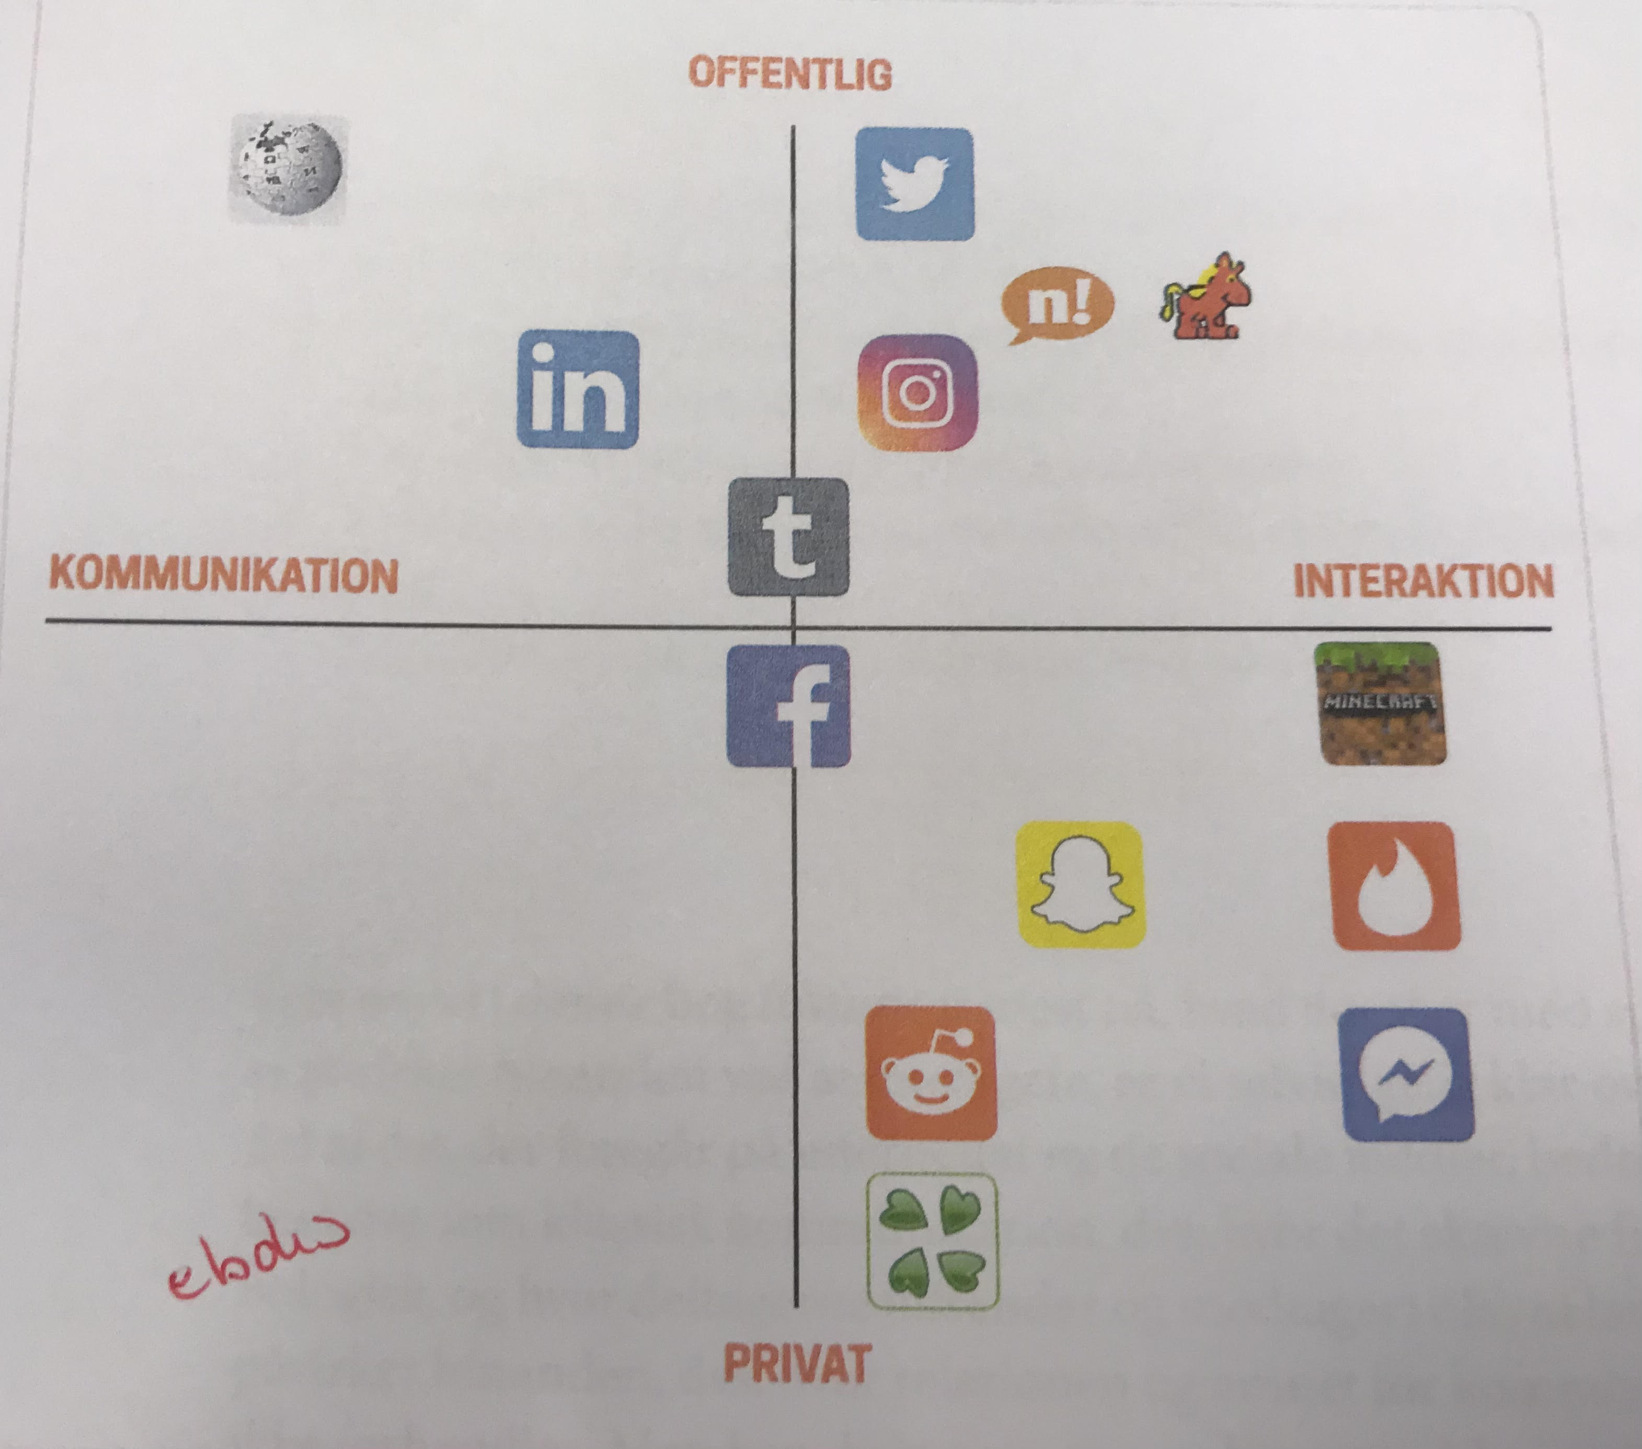

Slide 34
(Klassisk kommunikation – husk)
En del af det, der foregår på nettet og på de sociale medier er klassisk kommunikation.
Def.
Det skrevne fremstår monologisk, og deltagerne (afsender og modtager) påvirker tilsyneladende ikke hinanden, dvs., relationen og emnet for kommunikationen forhandles ikke.

Slide 35
Sociale mediers forandringsmønster kan til en vis grad kædes sammen med
Overfladenettet (surface web) – søgemaskiner.
De sociale medier, I typisk bruger og kender.
”Solsiden”; for dig,mig, politikere, sportsstjerner og influencere.
Tydeligst forandringsmønster -> popularitet
    ”Skyggesiden”; anonyme fora, som alle dog har adgang til (Reddit, 4chan). Mere indforstået internetkultur; fx memes.
Shitstorm Selvjustits Anmeldelser
Deep web – grænseoverskridende indhold, tåler ikke lys. Ansigtsløs interaktion. Kodesprog, indforståethed, slang. Ingen ‘normies’ (alm. mainstream-personer).
netbank, journaler, betalingsadgang; kræver adgangskoder
  Subkulturer, trods større end overfladenettet

Slide 36




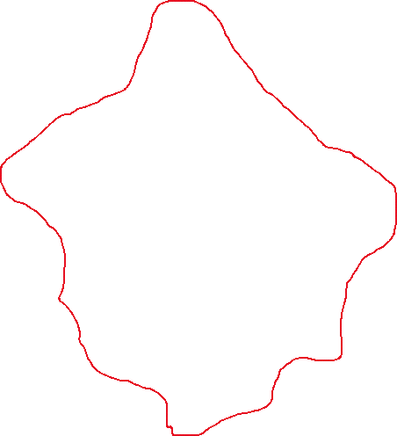


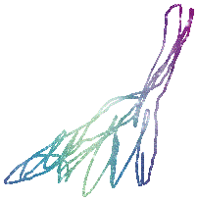





(fortsat)
Dark web – kræver specifik software. Typisk dybt kriminelle handlinger (dog også lovlige); ikke umiddelbart sporbare.
  Hacking, ulovlig fildeling, illegal porno
Kun højt-specialicerede personer
Personlige profiler Surface web
Alm. sprogbrug
ansigtsløs Deep web
slang
indforståethed
Ukendt Dark web

Slide 37
Projekt 2 blokke, derefter oplæg
Find 5 eksempler på ‘influencers’ og ‘digi-kendte’ og sammenlign dem i forhold til følgende:
Hvilke sociale medier bruger de?
Hvordan (og hvor meget) interagerer de med deres følgere – og hvor meget interagerer følgerne med hinanden?
Hvor meget lader de deres følgere komme med i backstage (i Goffmans forståelse)?
Diskutér, hvad det er, der gør, at man har lyst til at følge disse personer?
Karakterisér deres interaktion og sprogbrug – brug Jakobsons sprogfunktioner (kap. 1, s.25) og modellen over sociale medier inddelt efter funktion (s.47).
Diskutér, i hvor høj grad det er deres sprogbrug og interaktion (eller konkrete handlinger), der gør dem attraktive at følge.
Fremlæg – det lækreste af jeres arbejde; med lækker formidling og lækre nedslag som eksempler;)

Slide 38
Grupper 2q
Kristine Emma Sebastian Samira Freja
Wiktoria Theis Annemone Kirstine Julie
Bea Erjona Mika Casper Merle
Caroline Liva Ellen Mette Nicoline

